Slide 1
Fonds Lucien Carlier (1593)

Slide 2
Histoires du temps (260066)
May 20 2009 at 11:05:34

Slide 3
Fonds Jean Nihon (265154)
June 16 2009 at 4:06:38

Slide 4
Fonds Fédération liégeoise du POB/PSB/PS (265164)
June 16 2009 at 4:06:10

Slide 5
Fédération verviétoise du Parti socialiste (265201)
June 17 2009 at 8:06:37

Slide 6
Fonds FMSS/Solidaris (265203)
June 17 2009 at 9:06:47

Slide 7
Fonds Femmes prévoyantes socialistes (265208)
June 17 2009 at 9:06:56

Slide 8
Fonds "Fonds de solidarité Truffaut-Delbrouck" (265211)
June 17 2009 at 9:06:29

Slide 9
Collection André Cools (265249)
June 17 2009 at 10:06:56

Slide 10
Fonds Claude Dejardin (265254)
June 17 2009 at 10:06:01

Slide 11
Fonds Elisa Devlieger (265285)
June 17 2009 at 10:06:01

Slide 12
Fonds Jean-Pierre Digneffe (265288)
June 17 2009 at 11:06:04

Slide 13
Fonds Alex Fontaine-Borguet (265293)
June 17 2009 at 11:06:37

Slide 14
Fonds Hoebrechts (265313)
June 17 2009 at 11:06:16

Slide 15
Fonds Mathieu Kisselstein (265317)
June 17 2009 at 11:06:03

Slide 16
Fonds Alphonse Lapaille (265324)
June 17 2009 at 11:06:54

Slide 17
Fonds Gaston Paque (265365)
June 17 2009 at 1:06:12

Slide 18
Fonds Hubert Rassart (265368)
June 17 2009 at 1:06:31

Slide 19
Exposition internationale de l'eau (Liège 1939) (265376)
June 17 2009 at 2:06:54

Slide 20
Fonds Réné Van Santbergen (265880)
June 18 2009 at 3:06:28

Slide 21
Fonds Irène et Georges Vrancken (265881)
June 18 2009 at 3:06:04

Slide 22
Fonds Christiane Wéry (265883)
June 18 2009 at 3:06:27

Slide 23
Fonds Jacques Yerna (265884)
June 18 2009 at 3:06:34

Slide 24
Collection chansons (265889)
June 18 2009 at 4:06:37

Slide 25
Collection gadgets et objets (265890)
June 18 2009 at 4:06:44

Slide 26
Collection photos (265894)
June 18 2009 at 4:06:46

Slide 27
Collection électorale (266699)
June 24 2009 at 4:06:16

Slide 28
La Fédération liégeoise du Parti ouvrier belge 1918-1940 (268043)
July 2 2009 at 10:07:44

Slide 29
La cure thermale, son efficacité dans le traitement de la coxarthrose. Etude centrée sur la station de Spa (268247)
July 2 2009 at 2:07:50

Slide 30
Fonds Georges Truffaut (269465)
July 6 2009 at 3:07:01

Slide 31
Livre blanc sur la sécurité nucléaire en Europe (313138)
December 2 2009 at 3:12:53

Slide 32
Pays non alignés partenaires ou adversaires ? (313147)
December 2 2009 at 4:12:43

Slide 33
Eléments pour une politique industrielle en Wallonie (313152)
December 2 2009 at 4:12:15

Slide 34
Pour être socialiste (317523)
January 4 2010 at 11:01:22

Slide 35
Histoire du Parti communiste français (1920-1982) (322871)
January 27 2010 at 9:01:49

Slide 36
Collection Documents audiovisuels (340606)
March 17 2010 at 11:03:29

Slide 37
Réalités populaires en Brabant wallon : documents relatifs à l'histoire des travailleurs de 1830 à 1980 (341317)
March 19 2010 at 10:03:36

Slide 38
Comprendre les finances de sa commune (400055)
September 23 2010 at 4:09:36

Slide 39
Fonds Robert Carabin (404429)
October 15 2010 at 11:10:50

Slide 40
Cercle populaire d'Ensival : 1885-1982 (405107)
October 19 2010 at 3:10:34

Slide 41
Fonds Marcel Lantin (407950)
November 8 2010 at 10:11:33

Slide 42
Fonds Paul Bolland (415264)
December 2 2010 at 3:12:20

Slide 43
Collection périodiques (449145)
January 10 2011 at 11:01:49

Slide 44
L'épopée laïque ou la conquête des libertés (489965)
January 31 2011 at 3:01:06

Slide 45
Fonds (et collections) d'archives d'institutions (526008)
February 18 2011 at 11:02:36

Slide 46
Collection Dossiers biographiques (538106)
February 25 2011 at 10:02:16

Slide 47
Les pauvres aussi ont une histoire : conférence faite dans le cadre du cycle de conférences "L'histoire aujourd'hui : nouveau objets, nouvelles méthodes" (718846)
May 19 2011 at 9:05:49

Slide 48
Dossier Robert Hallez (736905)
May 27 2011 at 2:05:12

Slide 49
Hubert Lapaille (764945)
June 15 2011 at 2:06:15

Slide 50
La création culturelle en RDA : tendances et résultats (790665)
June 23 2011 at 3:06:09

Slide 51
Le dirigeant du monde, le Président Kim Il Sung : impressions commémoratives du 70e anniversaire du Président Kim Il Sung (932845)
August 29 2011 at 1:08:09

Slide 52
La Fédération liégeoise du Parti ouvrier belge : 1918-1940 (933266)
August 29 2011 at 2:08:49

Slide 53
Histoire de la guerre d'Algérie (1954-1962) (955446)
September 1 2011 at 12:09:52

Slide 54
La sécurité sociale toujours en chantier : histoire - bilan - perspectives (959506)
September 2 2011 at 12:09:57

Slide 55
Des tracts en octobre : description lexicométrique d'un discours électoral liégeois (982527)
September 13 2011 at 10:09:50

Slide 56
Une école pour nous ? : l'abandon de scolarité vu par les jeunes (984546)
September 13 2011 at 4:09:30

Slide 57
Herstal avant les usines : houillerie, brasserie, horlogeries, et autres métiers du 18e siècle (1007645)
September 21 2011 at 11:09:05

Slide 58
La grève (1105705)
October 27 2011 at 4:10:04

Slide 59
Le procès du Singe : la Bible contre Darwin : 1925 (1117965)
November 3 2011 at 3:11:47

Slide 60
Pays non alignés partenaires ou adversaires? (1170844)
November 24 2011 at 3:11:04

Slide 61
Clés pour le fonds social européen (1209147)
December 12 2011 at 12:12:41

Slide 62
Brangne - Iliade (1256668)
January 4 2012 at 11:01:51

Slide 63
Vingt années de la Révolution antijaponaise sous le soleil rouge (1265525)
January 6 2012 at 12:01:19

Slide 64
Femmes prévoyantes socialistes (1273905)
January 9 2012 at 3:01:44

Slide 65
Formation, action et militantisme (1274025)
January 9 2012 at 3:01:16

Slide 66
Politique familiale (1274106)
January 9 2012 at 3:01:54

Slide 67
Avortement (1274205)
January 9 2012 at 3:01:06

Slide 68
Femmes et travail (1274265)
January 9 2012 at 3:01:59

Slide 69
Protection du consommateur (1274505)
January 9 2012 at 3:01:07

Slide 70
Socialisme et vie politique (1274625)
January 9 2012 at 3:01:38

Slide 71
Correspondance « Le Monde du travail » concernant la libre pensée (1303467)
January 18 2012 at 9:01:26

Slide 72
Comité d'aide aux ex-prisonniers soviétiques (1303497)
January 18 2012 at 9:01:43

Slide 73
Fonds de solidarité Truffaut-Delbrouck (1303499)
January 18 2012 at 9:01:34

Slide 74
Histoire des étrangers et de l'immigration en Belgique de la préhistoire à nos jours (1304408)
January 18 2012 at 11:01:03

Slide 75
L'emigrazione socialista nella lotta contro il fascismo : 1926-1939 (1327427)
January 25 2012 at 4:01:27

Slide 76
Histoire des métallurgistes verviétois 1882-1982 (1335791)
February 1 2012 at 2:02:42

Slide 77
La contre-réforme de l'Etat : panorama des institutions politiques de la Belgique (1445506)
February 9 2012 at 4:02:22

Slide 78
Loi communale, complétée par les principales dispositions légales intéressant les communes, mise à jour au 1er octobre 1982 (1487805)
February 23 2012 at 4:02:01

Slide 79
La débâcle (1545225)
March 21 2012 at 12:03:06

Slide 80
Les droits sociaux à travers l'affiche (1669205)
May 3 2012 at 9:05:02

Slide 81
L'emploi, le commerce international et la coopération nord-sud (1703585)
May 15 2012 at 11:05:02

Slide 82
Japon : l'envers du miracle (1731105)
May 30 2012 at 10:05:25

Slide 83
Quel beau dimanche (1736065)
May 31 2012 at 12:05:30

Slide 84
Le terrorisme (1744085)
June 5 2012 at 12:06:50

Slide 85
Les droits politiques et sociaux des immigrés à l'heure d'une certaine xénophobie exacerbé par la crise : colloque du 15 mai 1982 (1938665)
September 19 2012 at 11:09:11

Slide 86
Hommage aux résistants : catalogue d'exposition (1940906)
September 20 2012 at 11:09:27

Slide 87
Atlas éco 1982/1983 (1953368)
September 26 2012 at 10:09:52

Slide 88
Courrier hebdomadaire (1965765)
October 4 2012 at 9:10:34

Slide 89
Annuaire des bibliothèques (1965925)
October 4 2012 at 10:10:31

Slide 90
L'Afrique du Sud : un bouc émissaire ? : un bilan positif = Zondebok Zuid-Afrika : een positieve balans (1978565)
October 12 2012 at 9:10:52

Slide 91
Jane's world Railways and Rapid Transit Systems : 1980-81 : The World-Wide Survey of Railway Operation and Equipment (1979846)
October 12 2012 at 12:10:09

Slide 92
Industries culturelles : actes des rencontres, initiatives privées et publiques organisées par le Ministère de la Communauté Française, service de l'audio-visuel les 3 et 4 novembre 1981, Bruxelles (1995325)
October 22 2012 at 9:10:32

Slide 93
La programmation à la radio et à la télévision (2008226)
October 29 2012 at 12:10:46

Slide 94
Alphabet des lettres belges de langue française (2010645)
October 30 2012 at 10:10:15

Slide 95
Provo, la tornade blanche (2059108)
November 26 2012 at 12:11:12

Slide 96
Des gens comme nous autres : trois ans d'intervention "culturelle" en milieu sous-prolétaire (2059165)
November 26 2012 at 12:11:25

Slide 97
Socialisme (2066226)
November 28 2012 at 11:11:45

Slide 98
Les bourgmestres d'Angleur de 1800 à 1976 (2136447)
January 7 2013 at 11:01:01

Slide 99
Thailand 1982 : plan, problems ans prospects (2178625)
January 21 2013 at 11:01:17

Slide 100
PS : faire face à la crise : rénover et agir 1 : Congrès des 27 et 28 mars 1982 Bruxelles (2186826)
January 22 2013 at 3:01:01

Slide 101
Marcel Thiry : l'homme et l'oeuvre (2232446)
February 5 2013 at 11:02:30

Slide 102
La coopération en Belgique (2250465)
February 11 2013 at 3:02:55

Slide 103
Sécurité et hygiène dans la construction des installations fixes en mer dans l'industrie du pétrole (2261305)
February 14 2013 at 12:02:41

Slide 104
Fonds Fédération liégeoise du POB/PSB/PS (2389105)
March 26 2013 at 5:03:38

Slide 105
VHS (2463087)
April 25 2013 at 3:04:15

Slide 106
Bandes audio (2474326)
May 2 2013 at 5:05:05

Slide 107
Fonds Léon Merlot (2531726)
May 30 2013 at 4:05:12

Slide 108
DVD (2773765)
October 9 2013 at 6:10:27

Slide 109
Le brasier (2838002)
November 18 2013 at 9:11:19

Slide 110
La fiera di rimini (2913609)
December 18 2013 at 12:12:15

Slide 111
Libéralisme et socialisme au XIXe siècle (2915005)
December 19 2013 at 10:12:49

Slide 112
Repères biographiques et portraits (3323425)
July 1 2014 at 11:07:37

Slide 113
Essor et développement de Liège et sa région (3323426)
July 1 2014 at 11:07:04

Slide 114
Parcours militaire (3326286)
July 2 2014 at 10:07:58

Slide 115
Portraits et hommages (3327105)
July 2 2014 at 11:07:24

Slide 116
Monument Tchantchès (3328046)
July 2 2014 at 2:07:02

Slide 117
Bains de la Sauvenière (3328085)
July 2 2014 at 2:07:11

Slide 118
Presse (3349870)
July 10 2014 at 4:07:50

Slide 119
Port autonome et Canal Albert (3349874)
July 10 2014 at 4:07:41

Slide 120
Le Grand Liège (3349875)
July 10 2014 at 4:07:28

Slide 121
Fonds Jean-Claude Peeters (3562446)
November 19 2014 at 11:11:54

Slide 122
Wallonie (la) : l'indispensable autonomie. (3563247)
November 19 2014 at 3:11:51

Slide 123
Histoire illustrée de la guerre de 1914 (3580730)
December 9 2014 at 2:12:22

Slide 124
Dossiers documentaires (3666586)
February 12 2015 at 4:02:18

Slide 125
Drapeaux "Prolétaire Hutois" (3752686)
March 26 2015 at 12:03:03

Slide 126
Drapeaux "Mutuelle les Prolétaires Hutois" (3752705)
March 26 2015 at 12:03:43

Slide 127
Condition féminine (4027232)
October 20 2015 at 2:10:42

Slide 128
Fonds Denise Iket (4153215)
February 4 2016 at 3:02:16

Slide 129
Eléments de l'histoire de la F.G.T.B. : document de travail (4599838)
December 9 2016 at 10:12:47

Slide 130
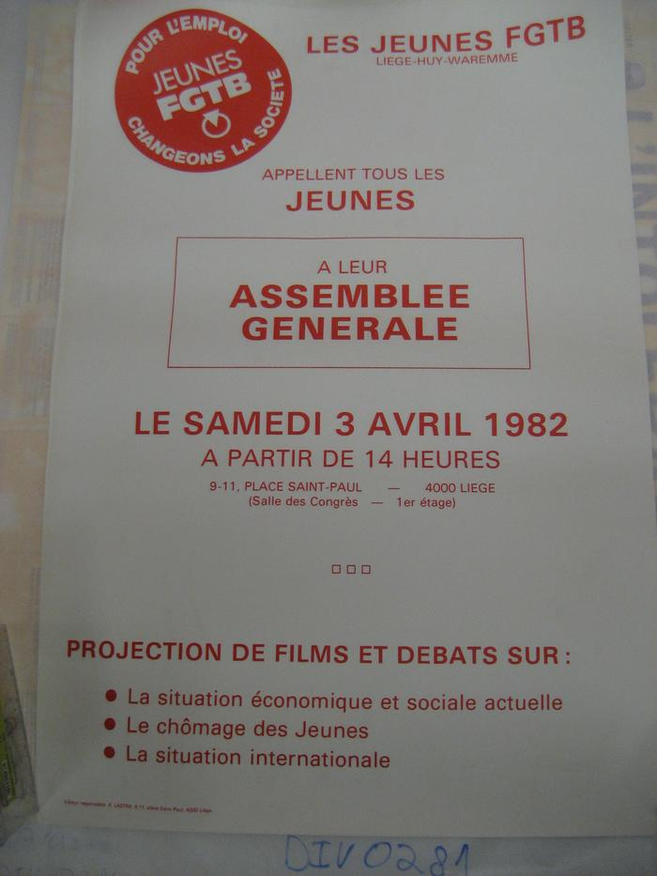
Assemblée générale des jeunes FGTB (ARC-C AFF DIV 0281)

Slide 131
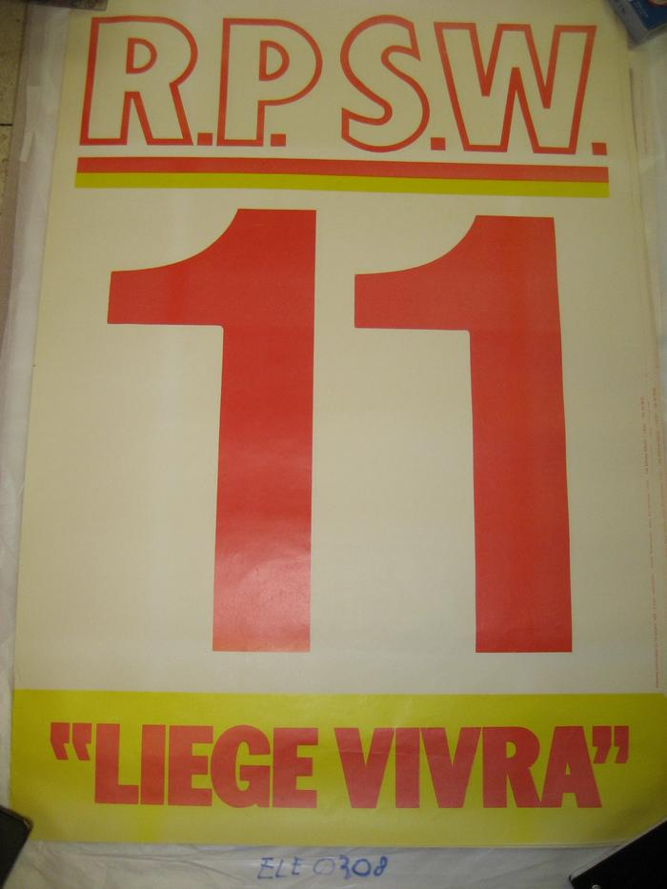
R.P.S.W. : Liège vivra (ARC-C AFF ELE 0308)

Slide 132
1er mai à Liège : manifestation (ARC-C AFF MAI 0044)

Slide 133
Le 1er mai c'est aussi l'affaire des jeunes (ARC-C AFF MAI 0046)

Slide 134
Fonds France Truffaut (ARC-P TRU-F)
July 6 2009 at 3:07:01

